Slide 1
SCRUM

Slide 2
Definisi
Scrum adalah sebuah framework atau kerangka kerja yang digunakan untuk mengembangkan produk perangkat lunak yang terlalu kompleks untuk diprediksi secara konsisten.
Bersifat iteratif dan incremental

Slide 3
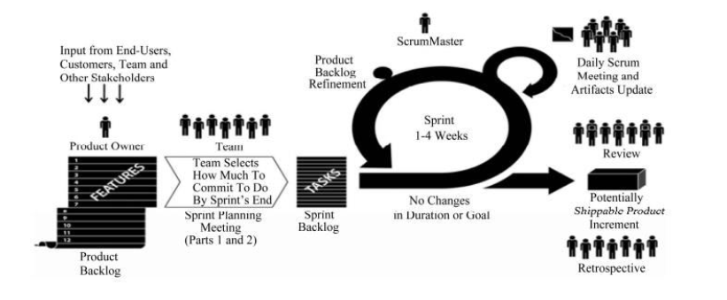
Scrum

Slide 4
Role/ Peran
Product Owner
Product Owner merupakan penjembatan antara client dengan team development.
Team Member
Anggota Team
Scrum Master
Scrum Master akan mencegah hal-hal yang mengalihkan focus team.

Slide 5
Proses pada Scrum
Product Backlog Item(PBI),
Sprint planning meeting
Sprint task,
Sprint Review Meeting,
Sprint Retrospective
Daily Sprint

Slide 6
Product Backlog
Product backlog bertujuan untuk menentukan prioritas apa saja yang harus dilakukan selama pengerjaan sprint.
Product Backlog menjabarkan semua fitur, fungsi, kebutuhan, penyempurnaan dan perbaikan terhadap produk di rilis mendatang.
Product Owner bertanggung-jawab terhadap Product Backlog, termasuk isinya, ketersediaannya, dan urutannya.

Slide 7
Sprint planning meeting
Sprint planning merupakan proses paling penting yang dilakukan setiap kali akan memulai sprint baru
Output
Sprint Backlog

Slide 8
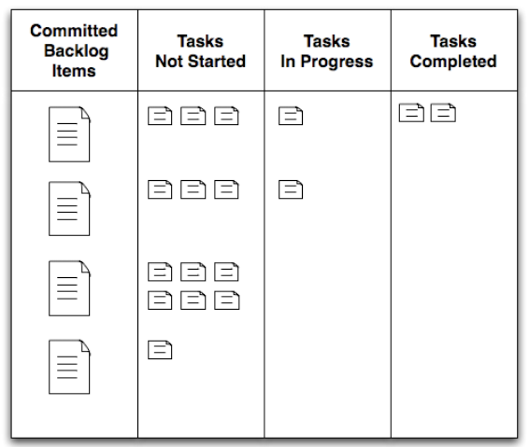
Sprint Backlog

Slide 9
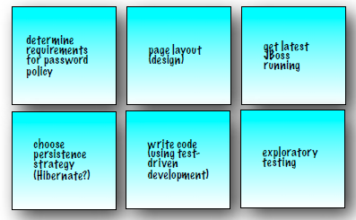
Sprint task
Detail sepesifik dari PBI
Membutuhkan satu hari kerja atau kurang
Dilakukan Oleh tim Secara keselurughan

Slide 10
Sprint Review Meeting
Sprint review adalah waktunya bagi anggota tim untuk mendemonstrasikan apa saja yang berhasil diselesaikan dalam satu sprint. Sprint review dilakukan setelah satu kali pengerjaan sprint selesai.

Slide 11
Daily Sprint
Daily Scrum merupakan meeting yang dilakukan setiap hari pada pengerjaan sprint. Pada meeting ini anggota tim saling berbagai apa yang telah dikerjakan kemarin, apa yang akan dikerjakan hari ini, dan apa saja hambatan yang ditemui selama pengerjaan

Slide 12
Sprint Retrospective
Sprint retrospective dilakukan di akhir setiap sprint.
Dalam meeting ini, masing-masing anggota tim (termasuk Scrum Master dan Product Owner) mengutarakan pendapat terkait kinerja tim selama menerapkan Scrum tanpa membahas sisi teknis dari proyek yang telah dikerjakan.

Slide 13
terimakasih

